Slide 1
Свободные площади ОАО «ИЗМЕРИТЕЛЬ» ПРЕДЛАГАЕМЫЕ К ПРОДАЖЕ И АРЕНДЕ

Slide 2
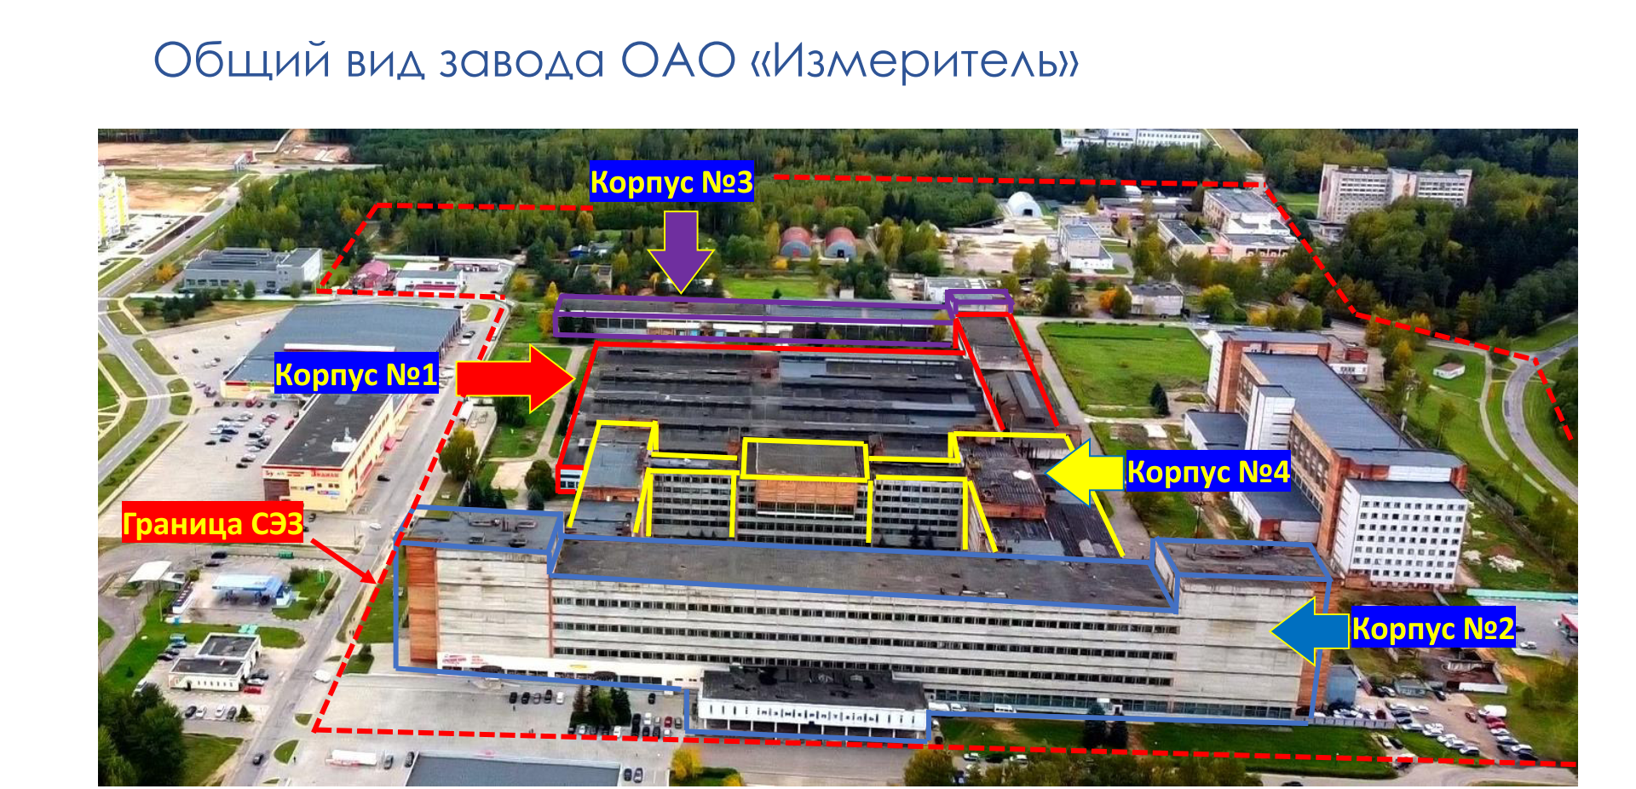
ОАО «Измеритель» расположено в центре города Новополоцка, в непосредственной близости от центральной улицы города (200 метров), имеет удобные пути подъезда.
Рядом расположены крупные торговые центры, объекты общественного питания, объекты отдыха и развлечений, а также жилой сектор. Расстояние до:
дороги республиканского значения Р20 Витебск-Полоцк-граница Латвийской Республики – 4 км;
аэропорта Витебск – 120 км;
железной дороги: станция Ропнянская – 4,5 км, станция Полоцк – 14 км, станция Ксты – 12 км.
Имеющиеся инженерные коммуникации: электроснабжение, отопление, техническая вода, канализация.

Slide 3
Производственное помещение

Slide 4
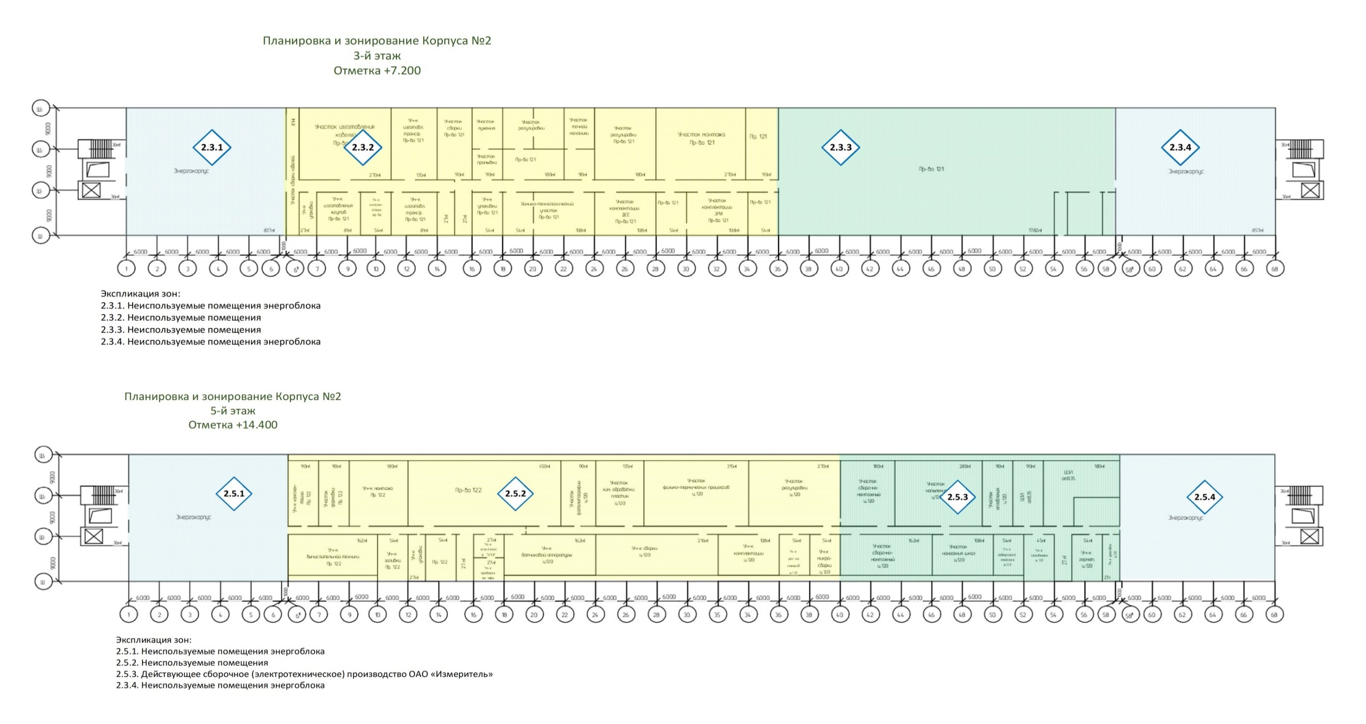
Предлагаются в аренду помещения площадью 6038,5 м2, расположенные на 2-м этаже 2 корпуса
Предлагаются в аренду помещения площадью 6038,5 м2, расположенные на 2-м этаже 2 корпуса
Предлагаются в аренду помещения площадью 5097,9 м2, расположенные на 4-м этаже 2 корпуса
Предлагаются в аренду помещения площадью 5097,9 м2, расположенные на 4-м этаже 2 корпуса
Краткая характеристика 2 корпуса: наружные стены – панели железобетонные, кирпичи; полы – плитка, металл, бетон, линолеум; окна – металл; отопление – центральное; электроснабжение – централизованная система; телефонизация. Вход как через центральную проходную, так и отдельный вход в помещения. В настоящее время потребление электроэнергии по корпусу 2 для производства составляет 200-300 кВт/час, (дополнительный резерв может быть предоставлен на 400 кВт/час).

Slide 5
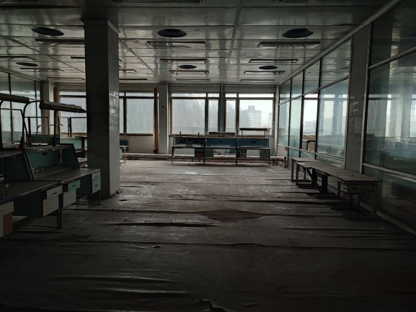
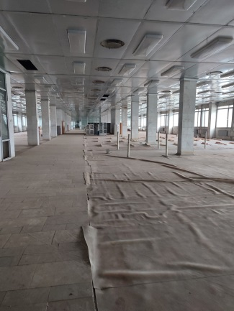
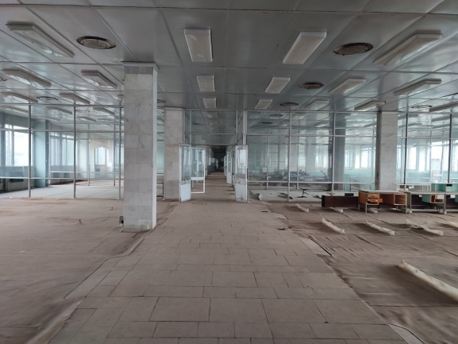
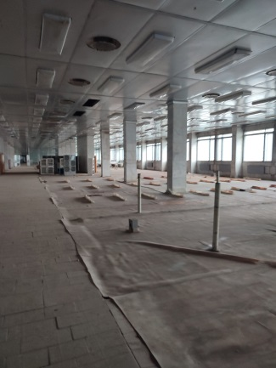
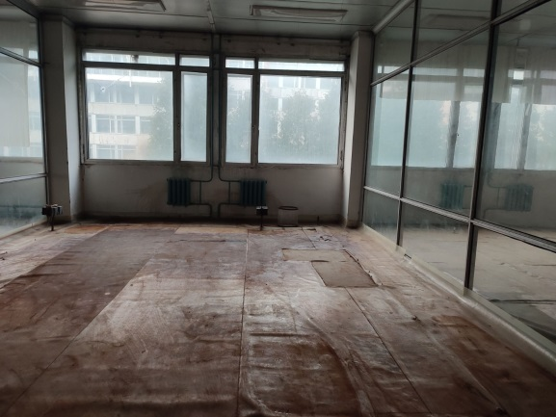
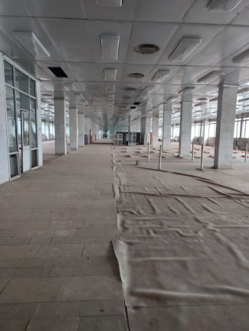
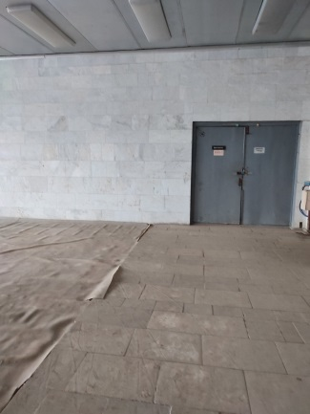
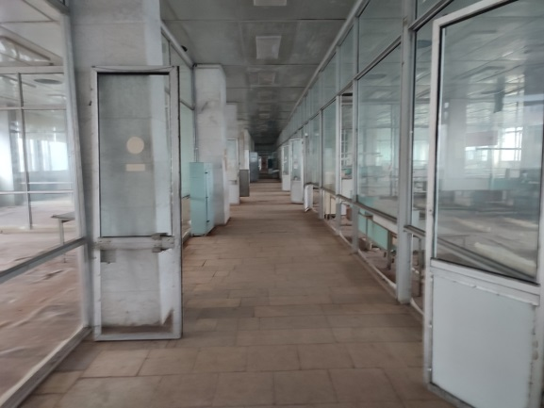
Помещения площадью 6 038,5 м², расположенные на 2-м этаже 2 корпуса
Подробную информацию об аренде помещений в ОАО «Измеритель»
можно получить по телефону: +375 (214) 58-79-83

Slide 6
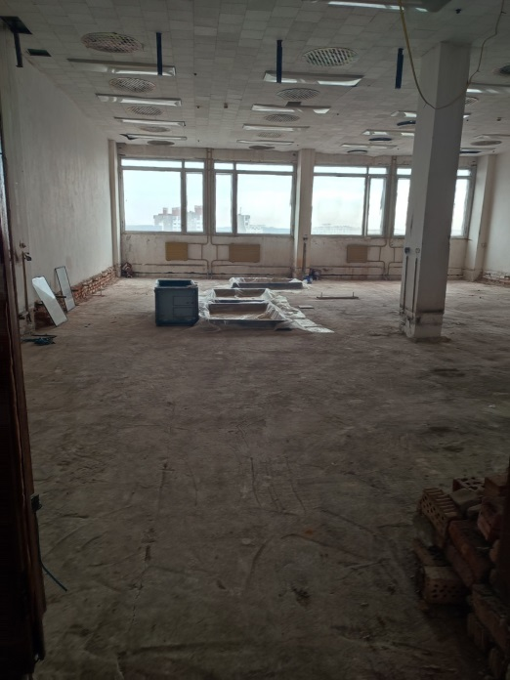
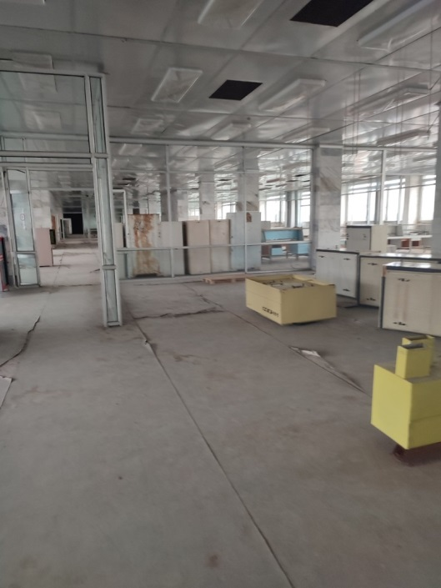
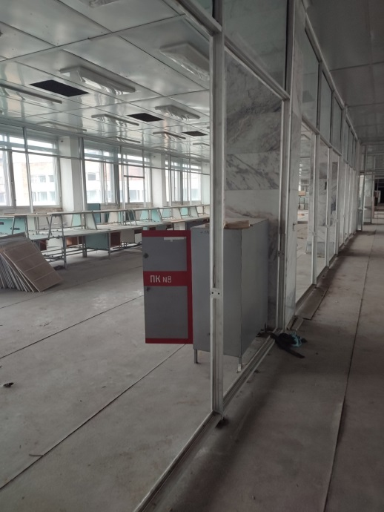
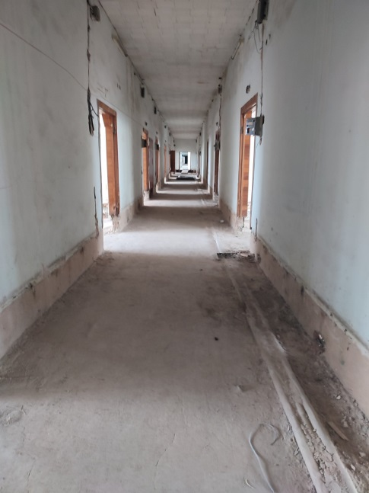
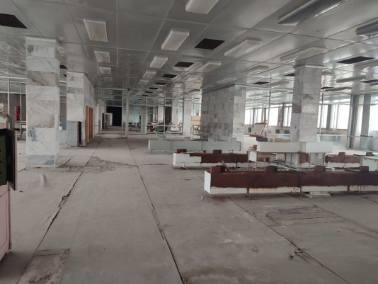
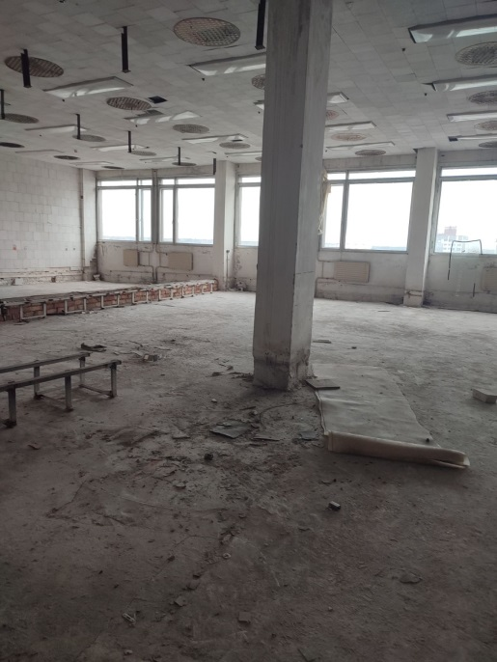
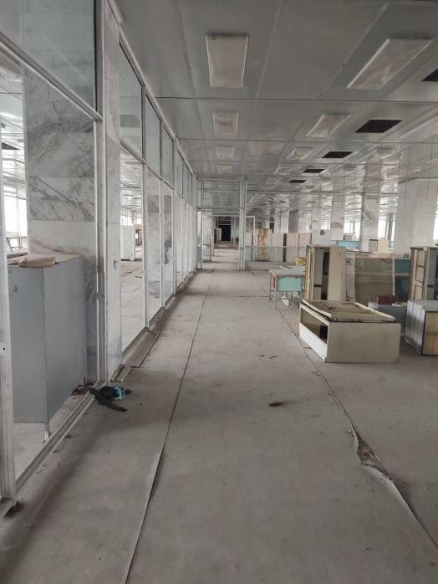
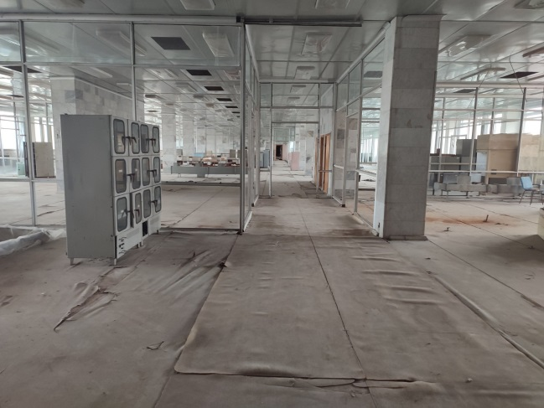
Помещения площадью 5 097,9 м², расположенные на 4-м этаже 2 корпуса
Подробную информацию об аренде помещений в ОАО «Измеритель»
можно получить по телефону: +375 (214) 58-79-83

Slide 7
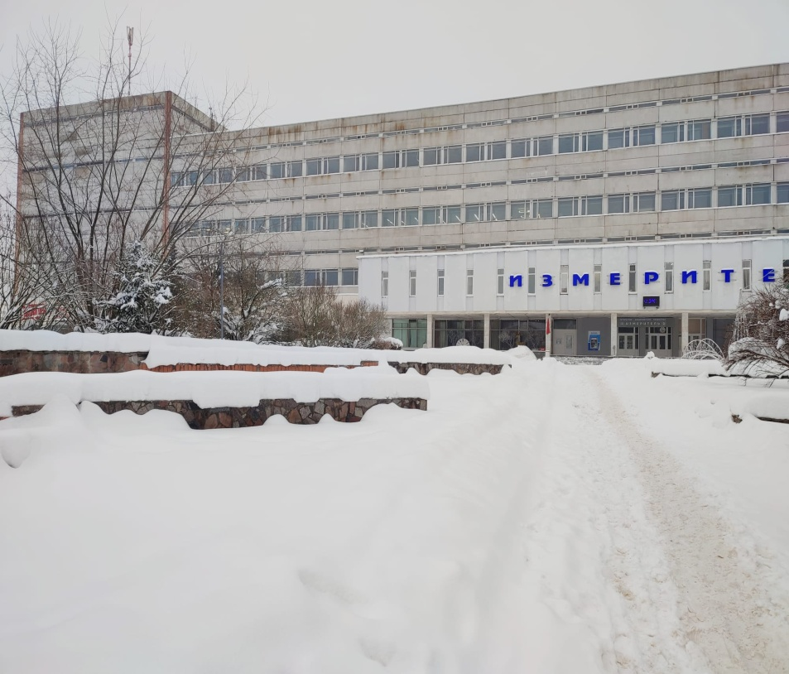
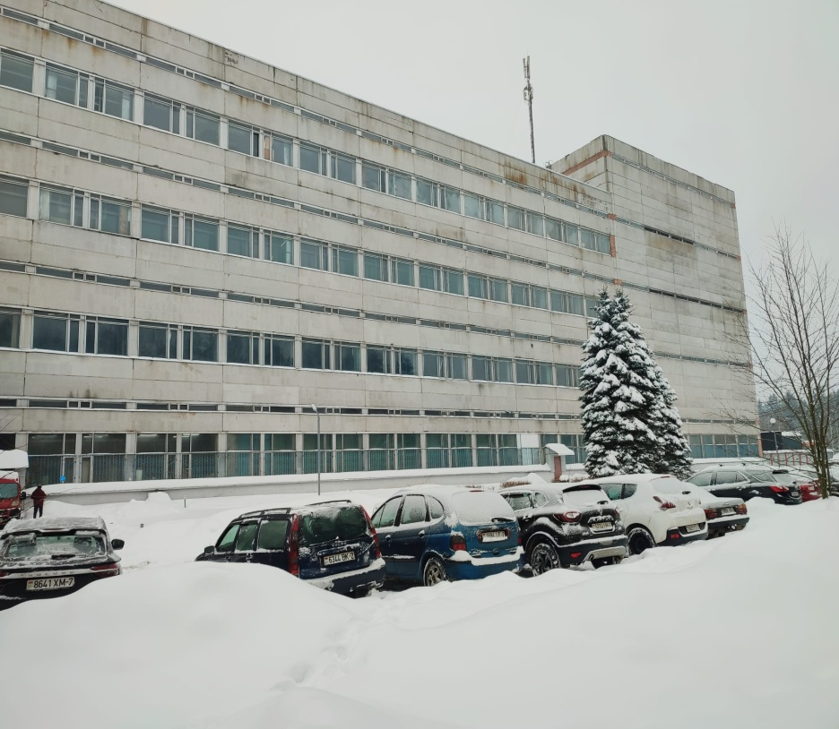
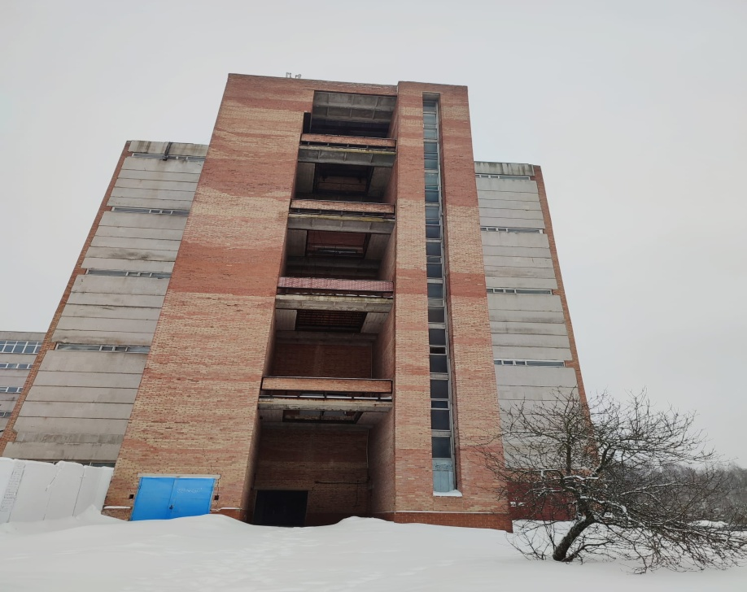
Отдельный вход с правой и левой стороны в Производственное помещение

Slide 8

Производственный корпус № 1

Slide 9
Производственный корпус № 1
Общая площадь здания – 30 958,8 м²,
свободная площадь расположена на втором этаже - 1 499,2 м².
Техническое описание конструктивных элементов и инженерного оборудования.
Фундамент – бетонный.
Наружные, внутренние капитальные стены – железобетонные панели, кирпичные.
Перегородки – кирпичные алюминиевые остекленные.
Перекрытия – железобетонные плиты.
Крыша – рулонная.
Полы – бетонные, линолеум, плитка, ДВП.
Инженерное оборудование: отопление – трубы стальные; электроснабжение –
открытая проводка; водопровод – трубы стальные; канализация – трубы чугунные; вентиляция – принудительная; лифты – грузовые.
Более подробную информацию можно получить по телефону: +375 (214) 58 79 83, +375 (29) 210 04 27

Slide 10
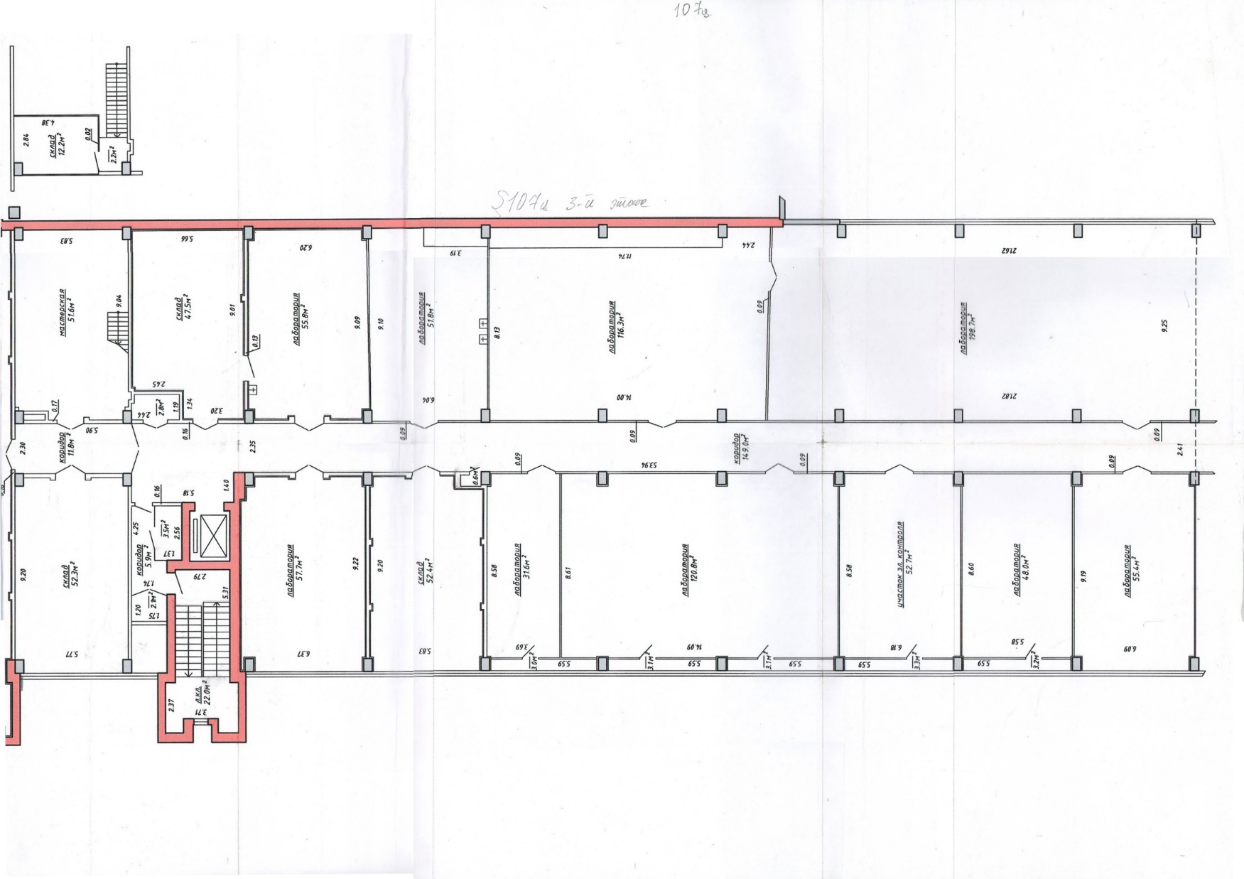
Макет заголовка и объектов со списком
Добавьте первый пункт списка
Добавьте второй пункт списка
Добавьте третий пункт списка

Slide 11
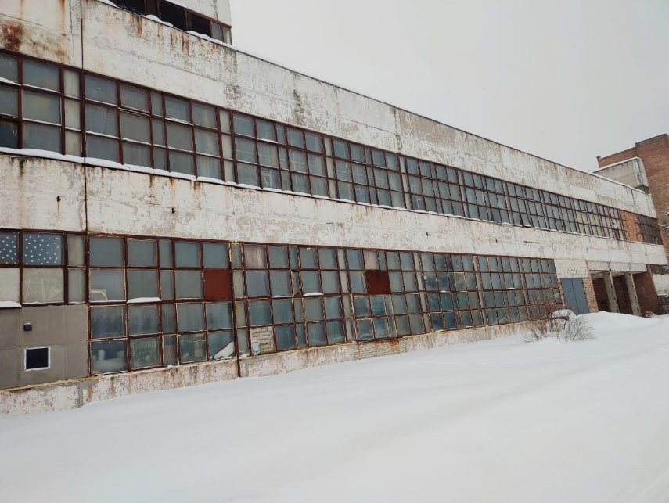
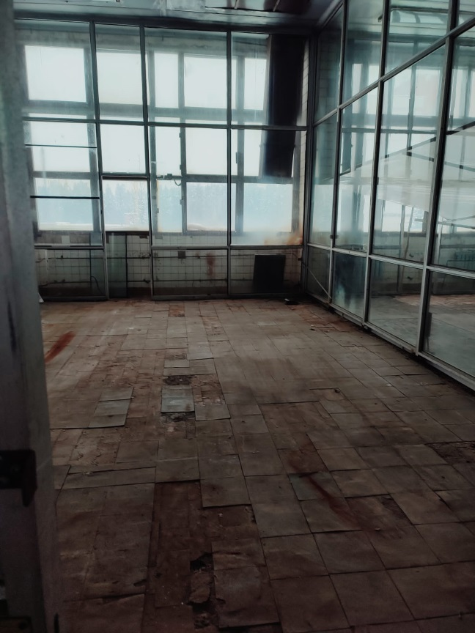
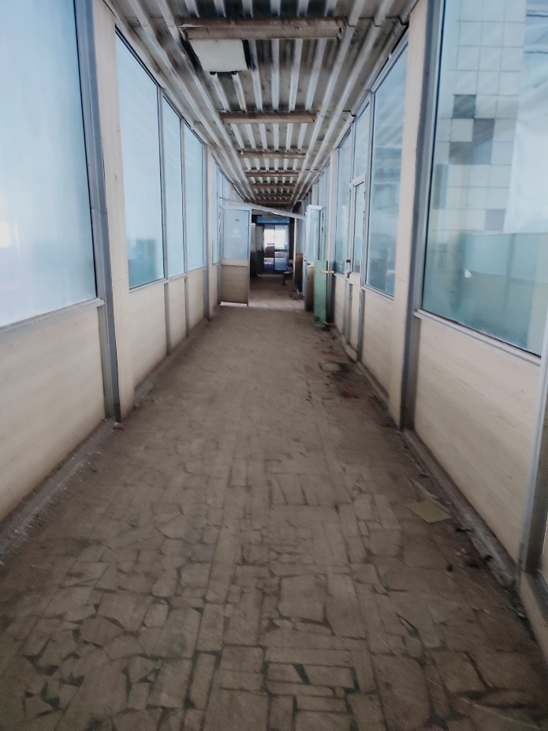
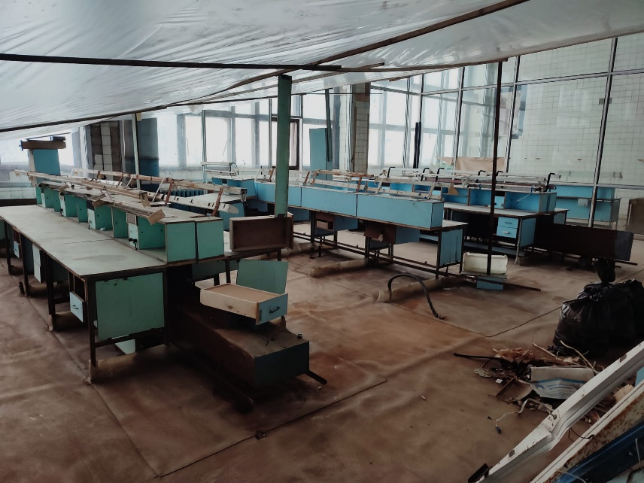
Предлагаются в аренду помещения площадью - 1 499,2 м², расположенные на 2-м этаже
Производственного корпуса 1

Slide 12
Производственное помещение № 1

Slide 13
Производственное помещение № 1
Производственное помещение № 1 с инв. № 252/D-912298 расположено по адресу: Витебская обл., г. Новополоцк, пр-д Измерительский, 6/1-1,
площадью – 2 074,9 м.кв.
Назначение - Помещение многофункциональное.
Производственное помещение № 1 размещено в здании Производственного корпуса № 3 с инв. № 252/С-18635, назначения здания – Здание специализированное для производства машин и оборудования (машиностроения).
Техническое описание изолированного помещения.
Фундамент – блоки железобетонные.
Наружные стены – кирпичи, панели железобетонные.
Внутренние стены – кирпичи.
Перегородки – лист гипсокартонный, металл, кирпичи.
Полы – мозаично-бетонное (террацевое), плитка, бетон, древесноволокнистые плиты (ДВП), линолеум.
Окна – поливинилхлорид (ПВХ), металл, дерево.
Двери, ворота – металл, древесноволокнистые плиты средней плотности (МДФ), дерево.
Инженерные системы: отопление – центральное; водоснабжение – централизованная система; электроснабжение – централизованная система; вентиляция с естественным побуждением, телефонизация.
Вход в помещение через центральную проходную.

Slide 14
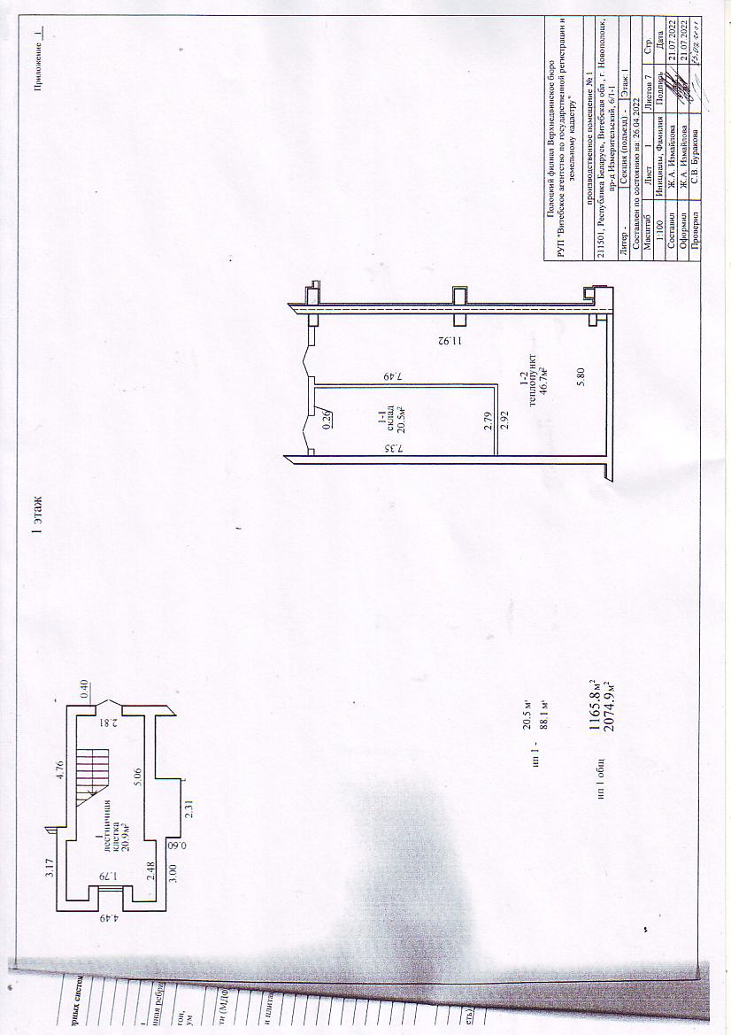

Slide 15
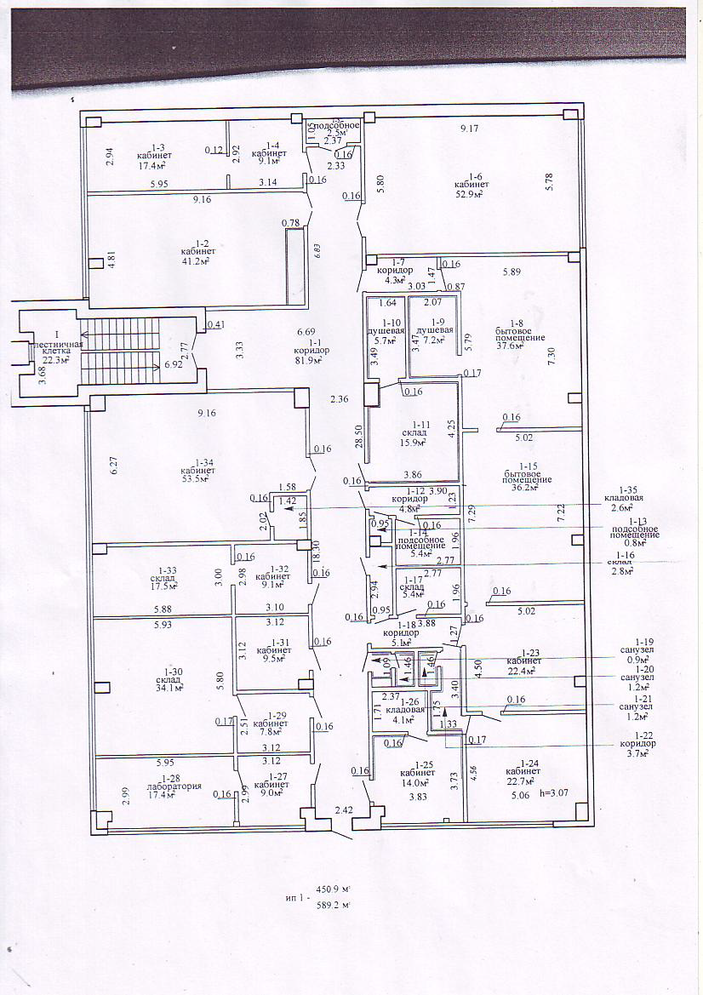

Slide 16
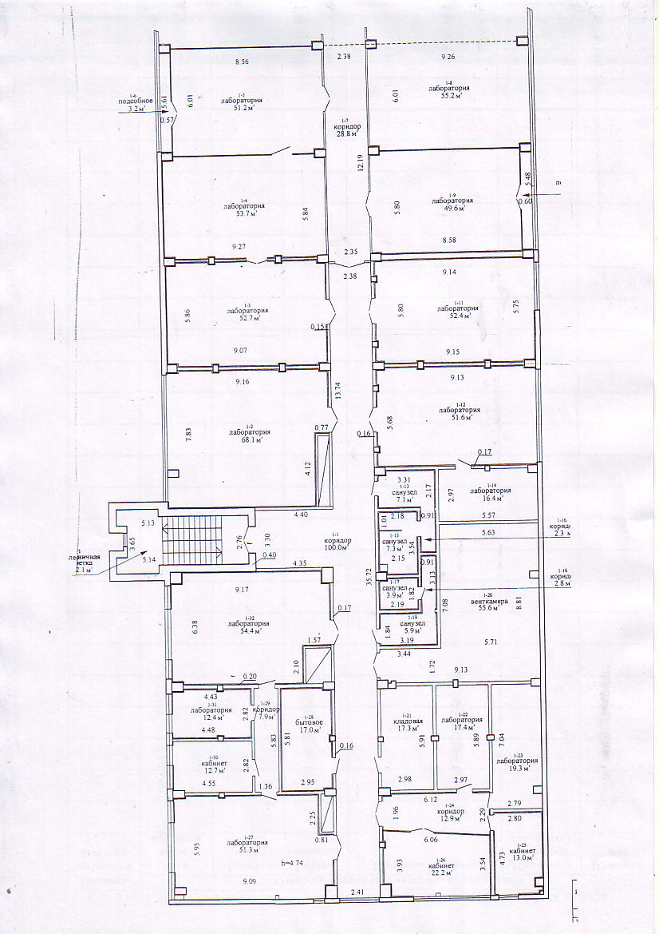

Slide 17
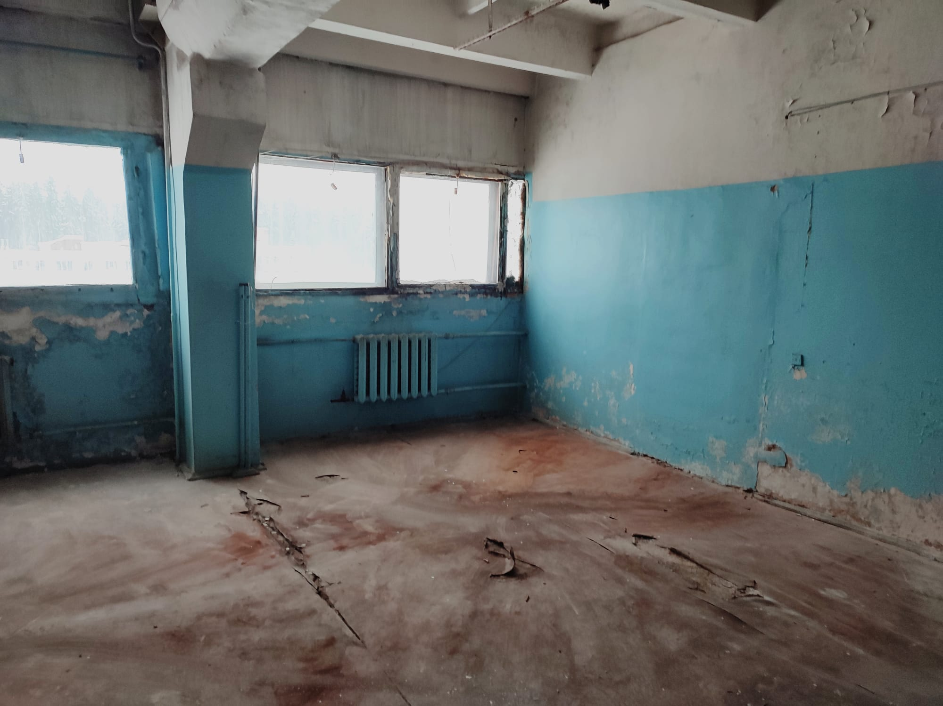
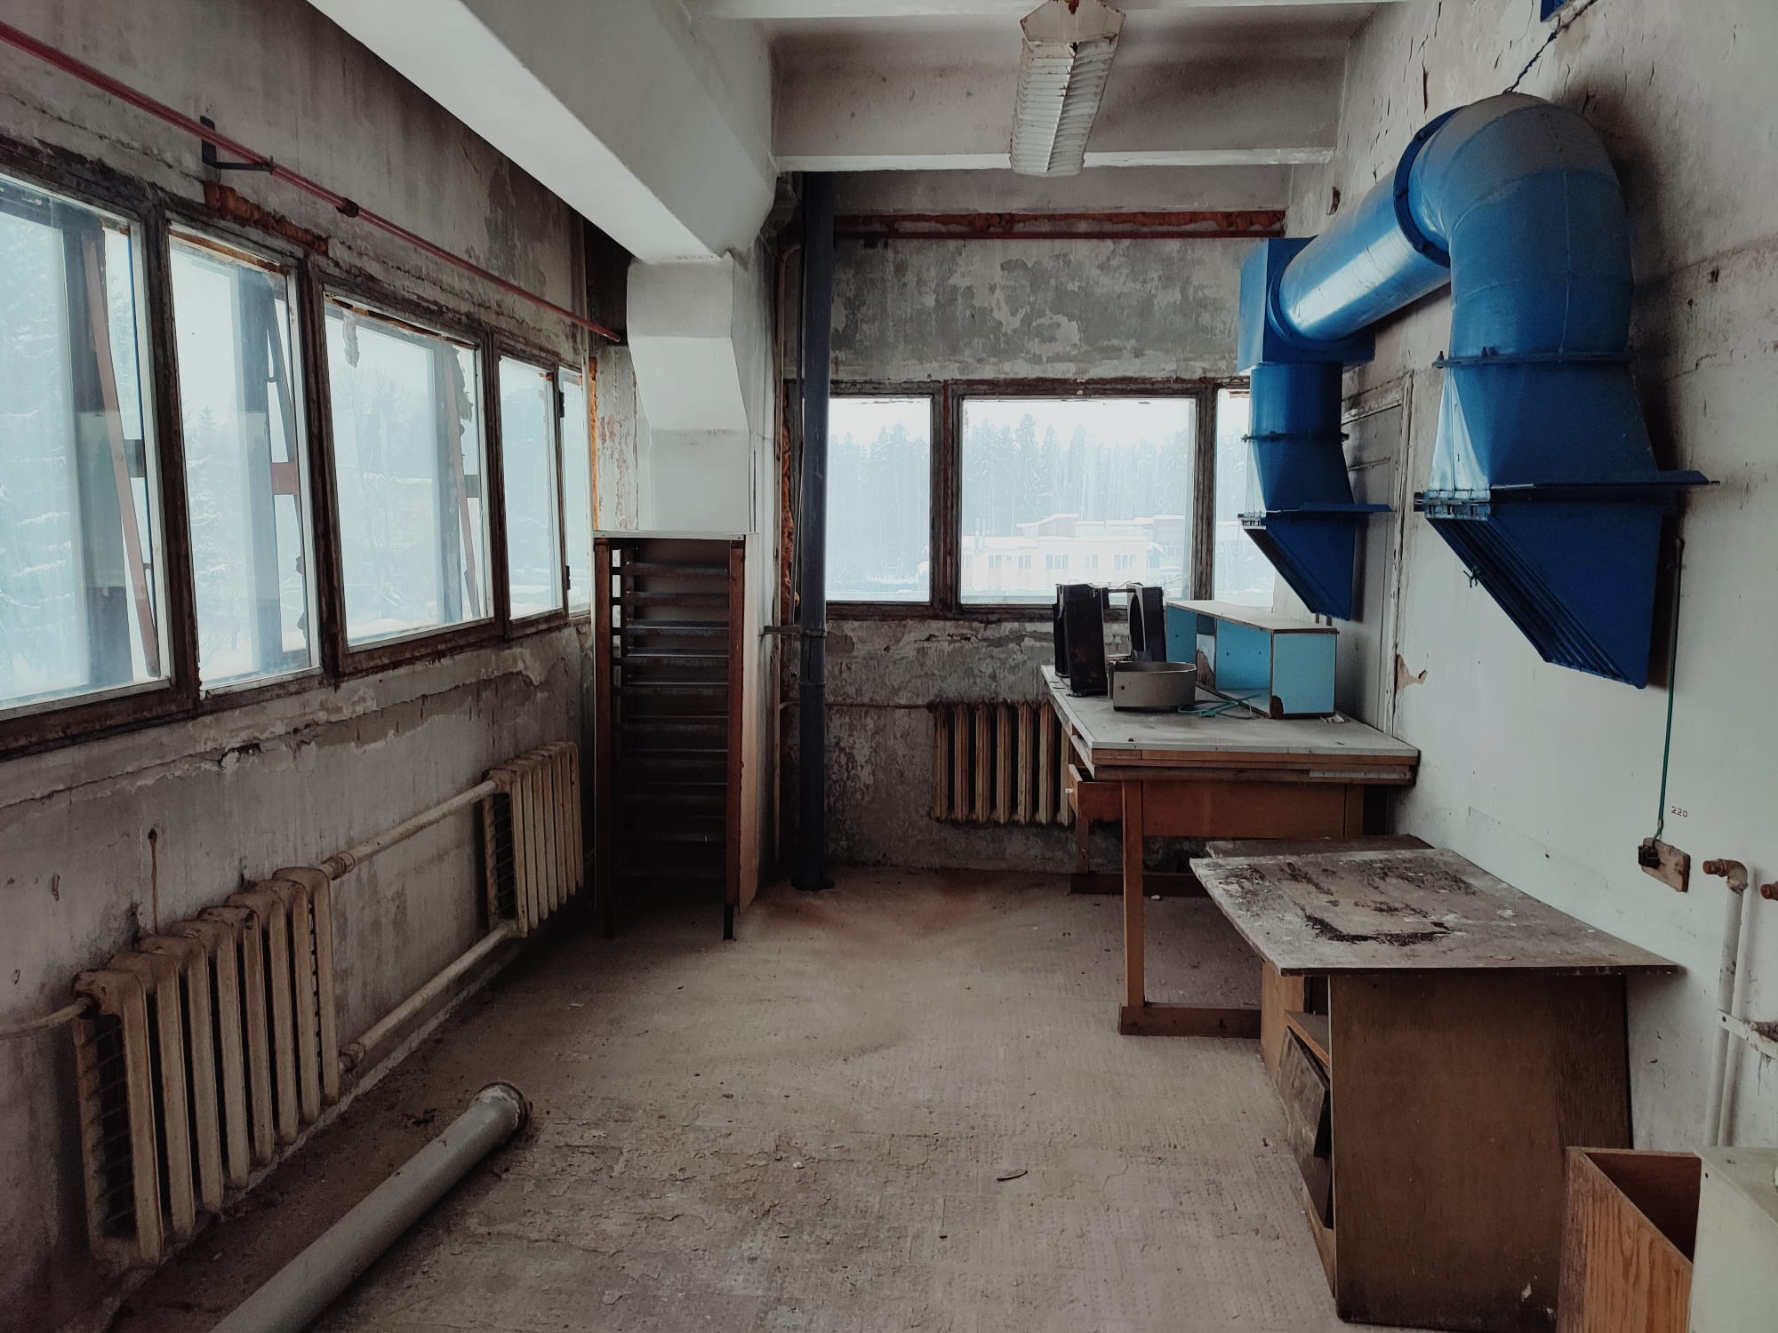
Предлагается к продаже Производственное помещение №1:
помещения, площадью - 2 074,9 м2, расположены на 1-4-м этажах

Slide 18
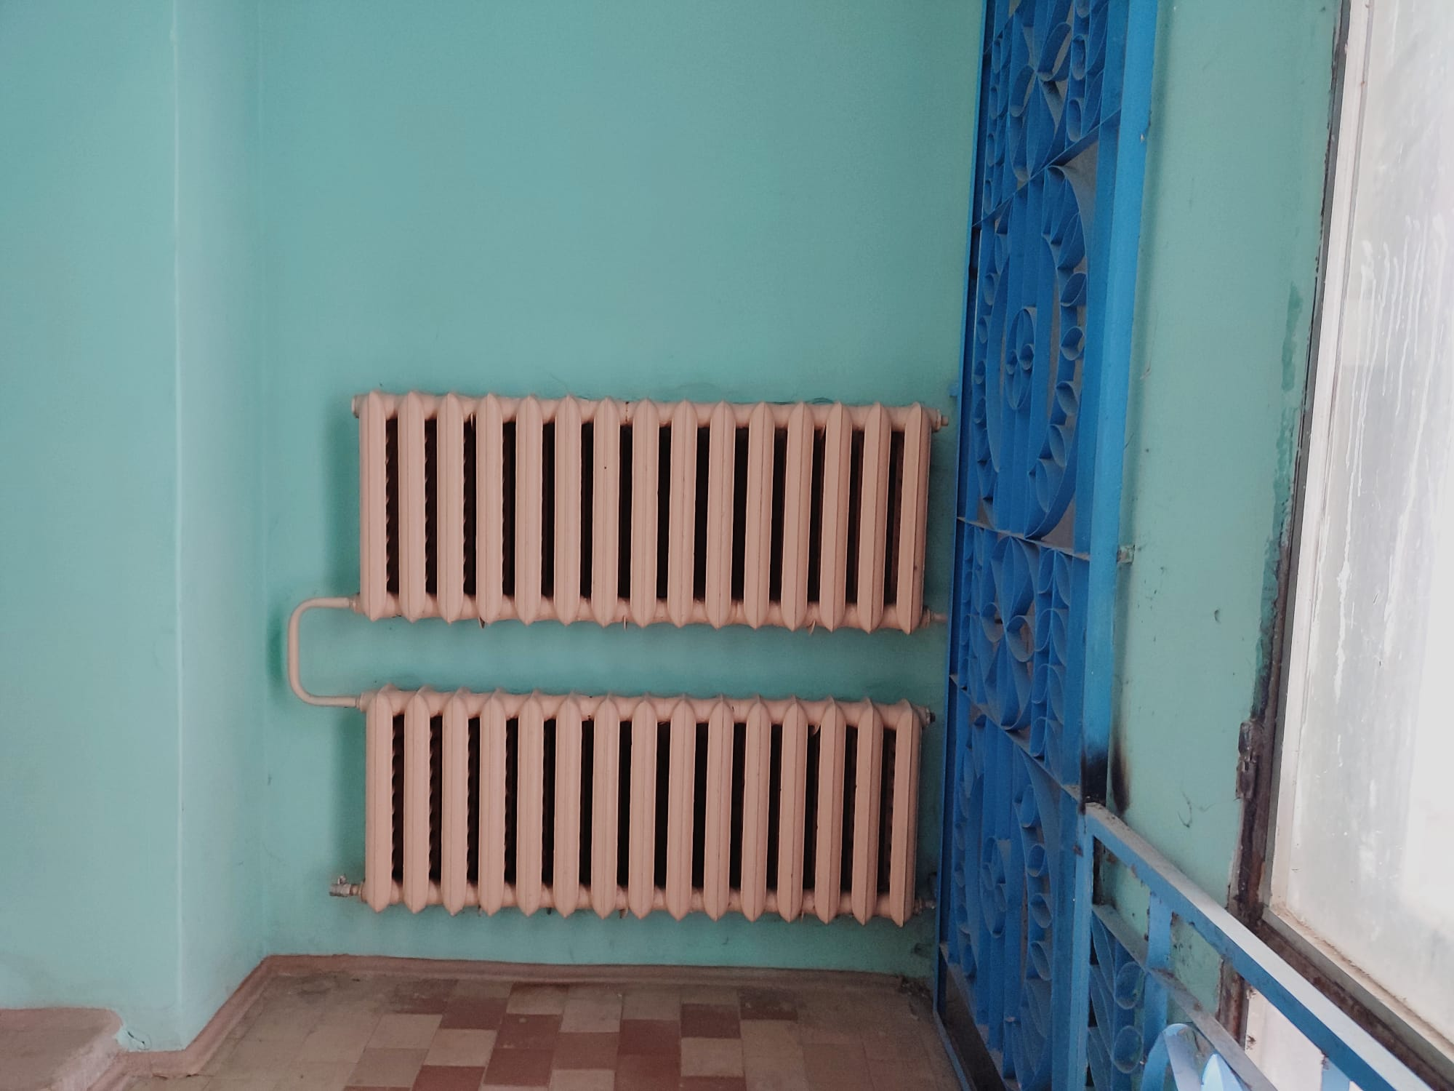
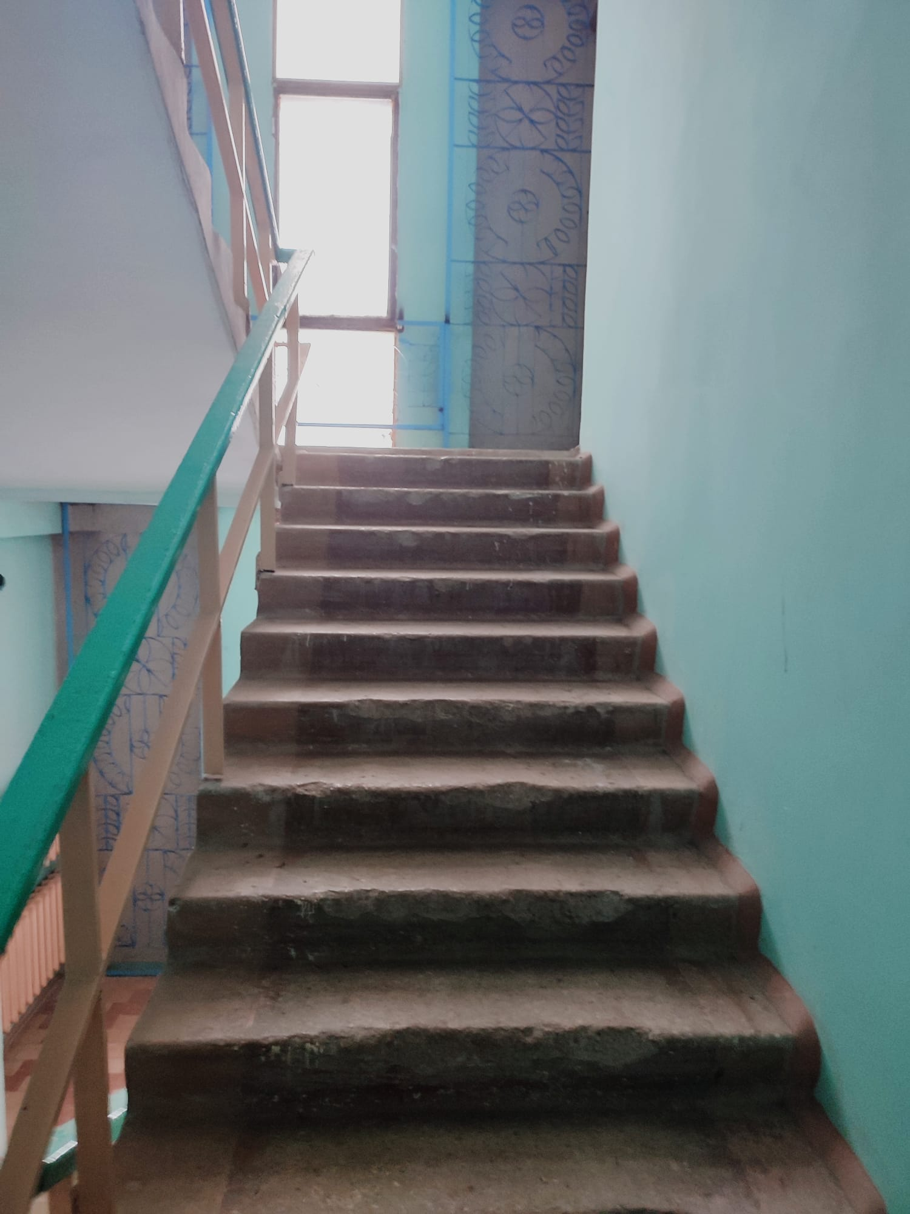

Slide 19
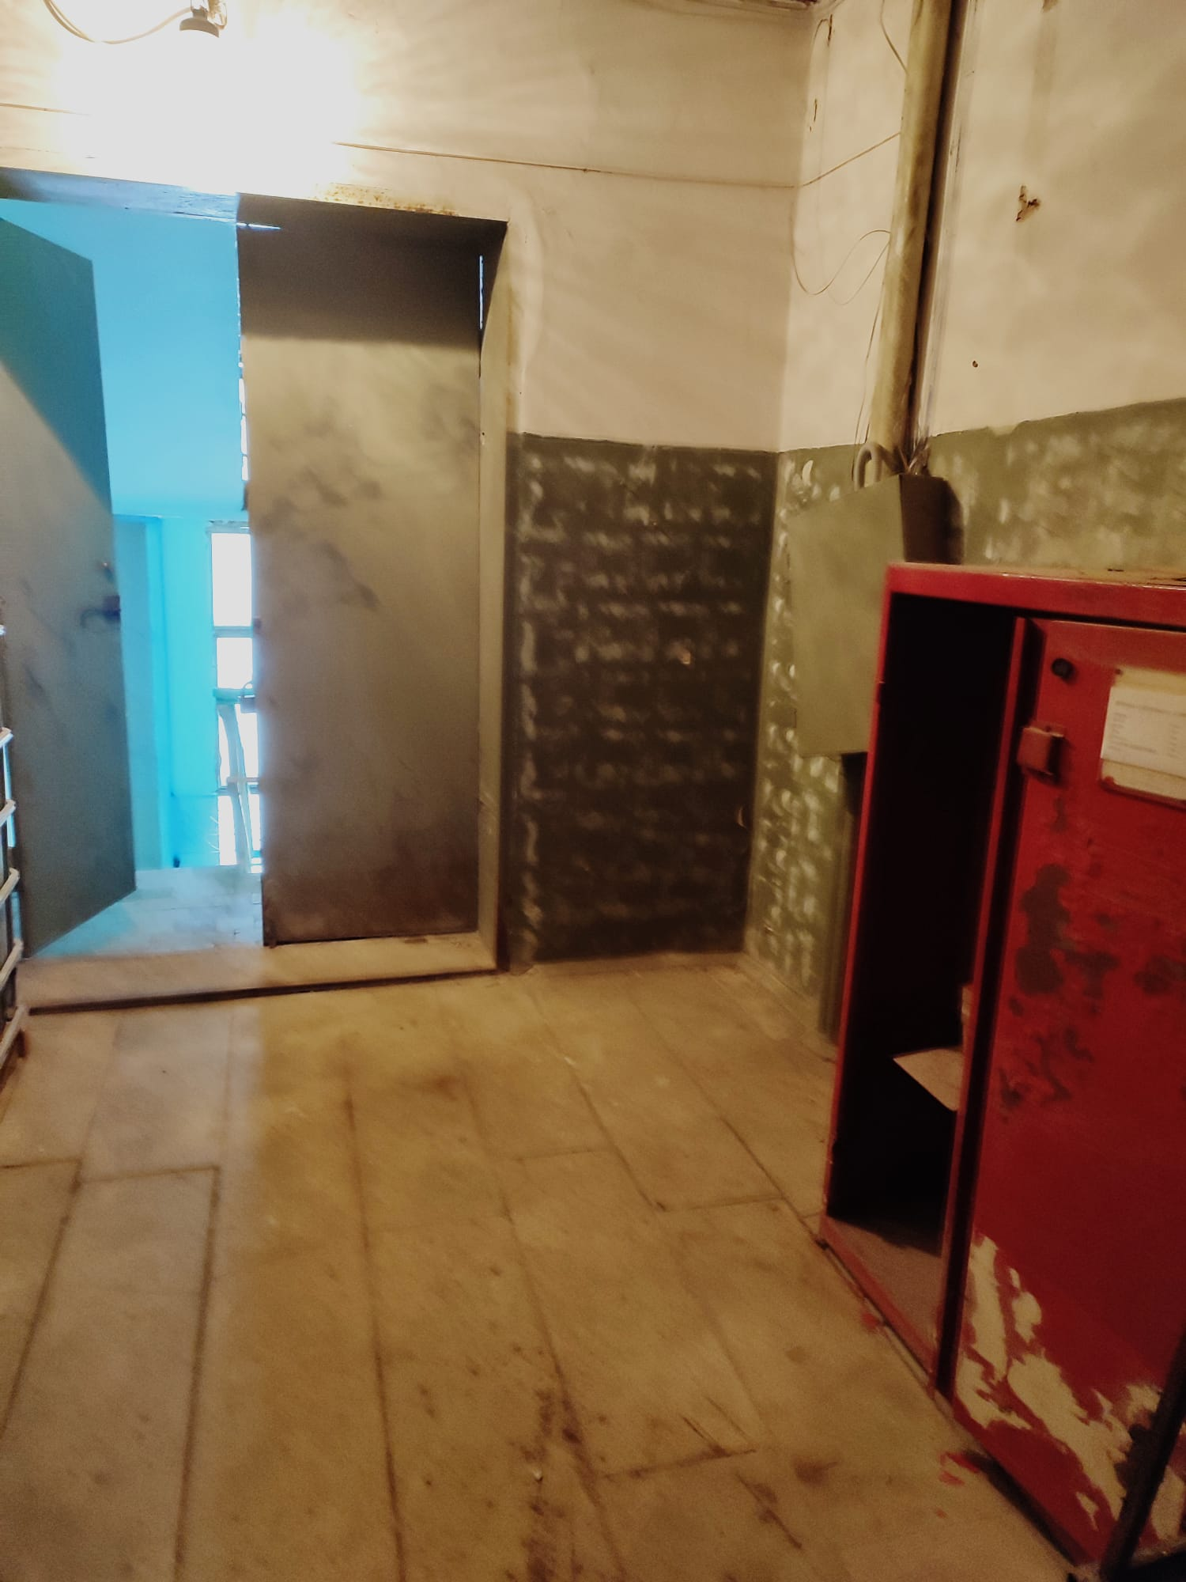
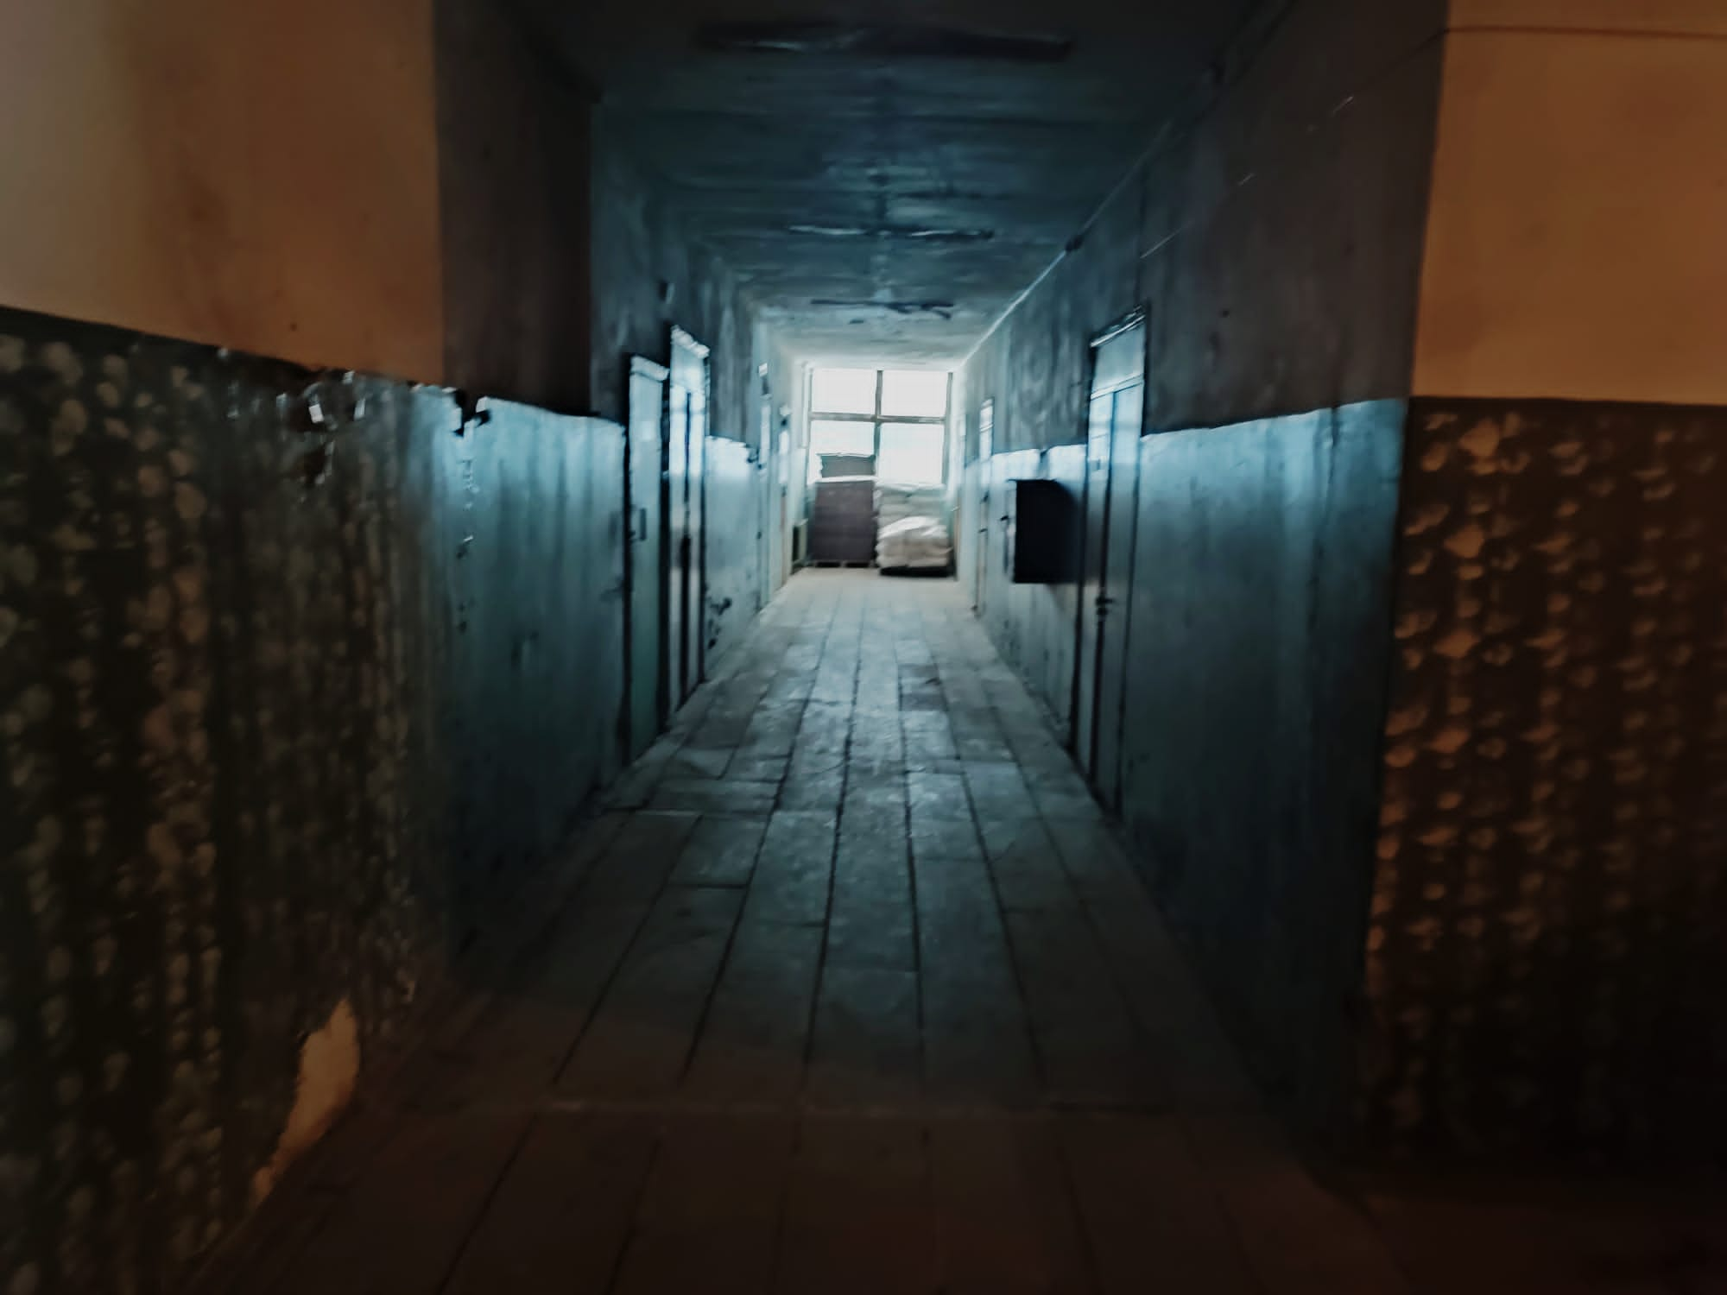

Slide 20
корпус № 4 левый блок

Slide 21
корпус № 4 левый блок
Корпус № 4 левый блок, расположен по адресу: Витебская обл., г. Новополоцк, пр-д Измерительский, 6В.
Здание 8-ми этажное, 1981 года постройки, общей площадью – 15 810,2 м².
Техническое описание здания:
Фундамент – блоки фундаментные.
Наружные стены – кирпич керамический. Панели железобетонные.
Внутренние стены – кирпичи.
Перегородки – металл, панели железобетонные, древесноволокнистые плиты средней плотности (МДФ), кирпичи, стеклоблоки.
Перекрытия – плита.
Крыша (кровля) – рулонные кровельные материалы.
Полы – плитка, паркет, линолеум, мозаично-бетонное, бетон, асфальтобетон.
Окна – металлические изделия, деревянные изделия, стеклоблоки.
Инженерные системы: отопление – центральное; водоснабжение – централизованная система; электроснабжение – централизованная система; вентиляция – естественная, система кондиционирования воздуха; противопожарная система, система охранной сигнализации; лифты.
В настоящее время здание находится внутри закрытой охраняемой территории предприятия и доступ осуществляется в установленном порядке через пропускной пункт охраны.

Slide 22
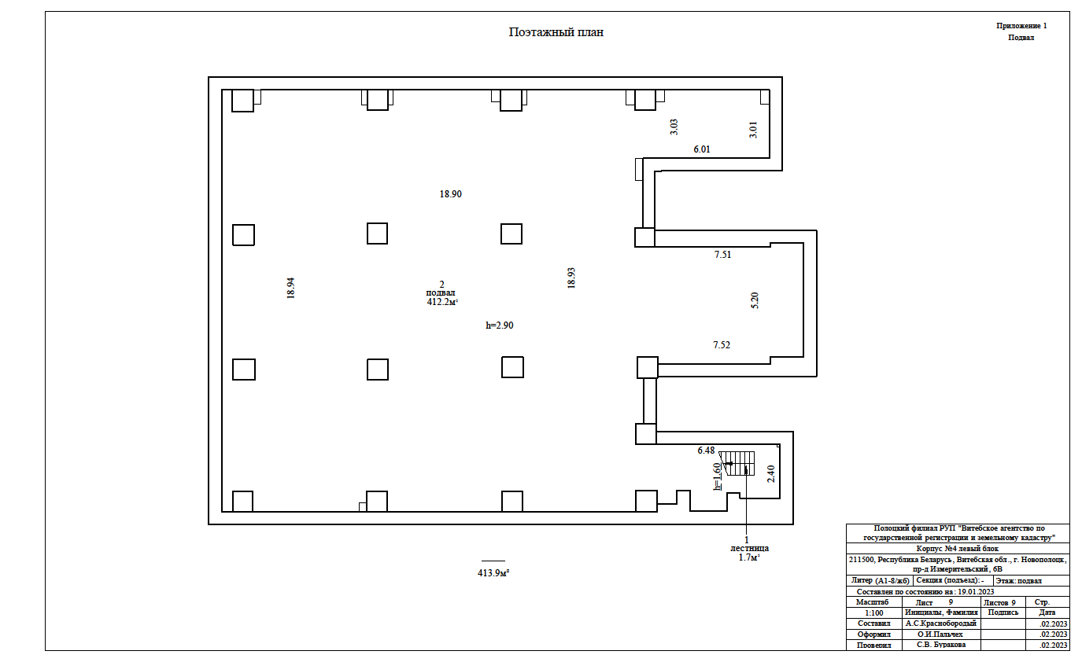
Планы корпуса № 4 левый блок

Slide 23
ПОЭТАЖНЫЕ ПЛАНЫ 1-й, 2-й этажи

Slide 24
ПОЭТАЖНЫЕ ПЛАНЫ 3-й, 4-й этажи

Slide 25
ПОЭТАЖНЫЕ ПЛАНЫ 5-й, 6-й этажи

Slide 26
ПоЭТАЖНЫЕ ПЛАНЫ 7-й, 8-й этажи

Slide 27
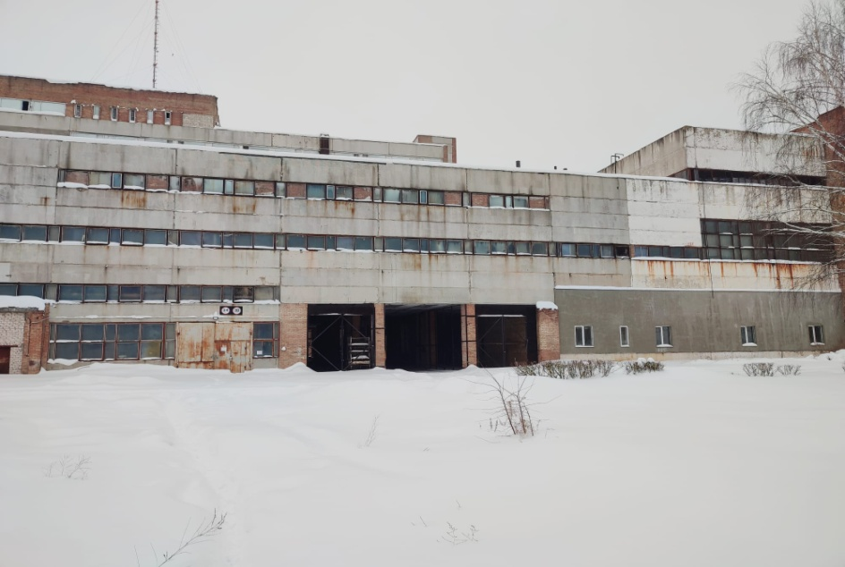
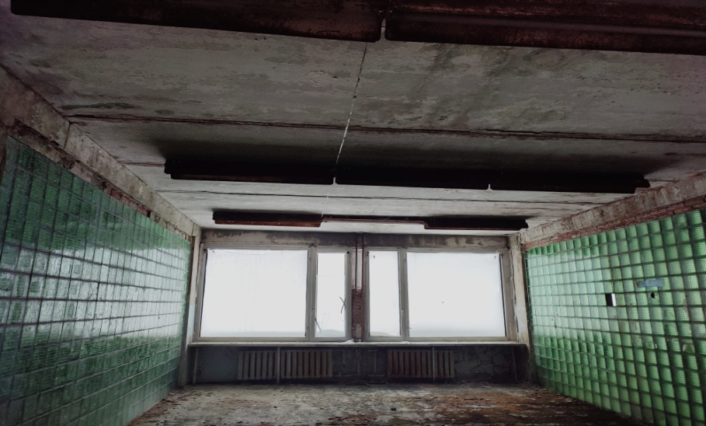
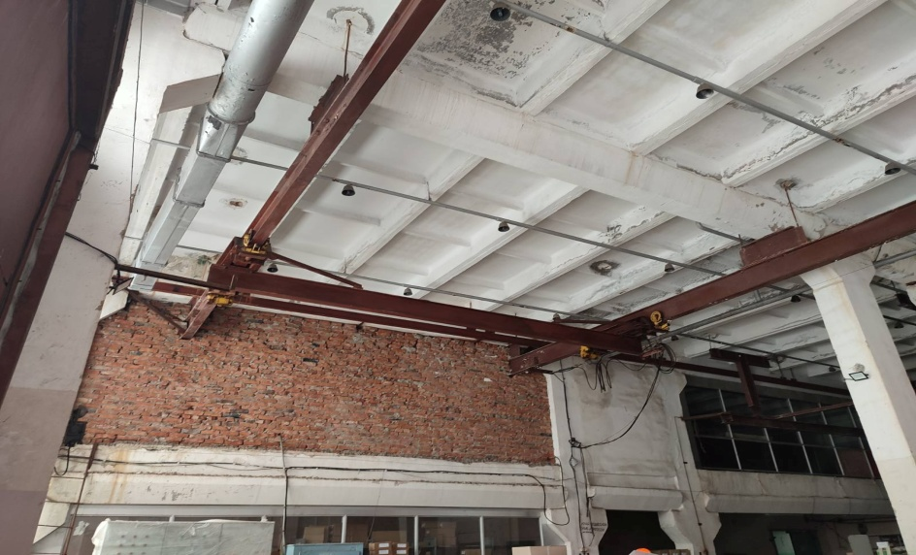
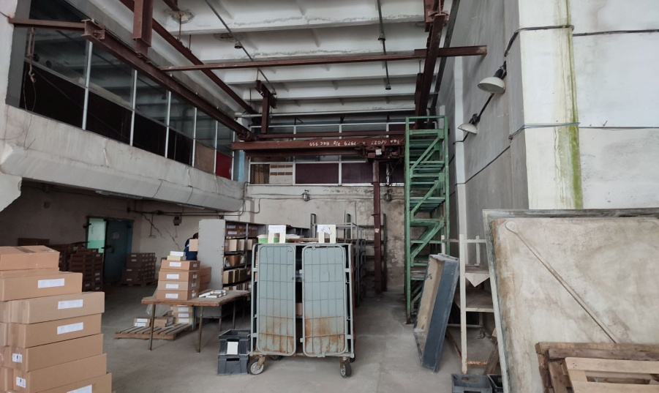

Slide 28
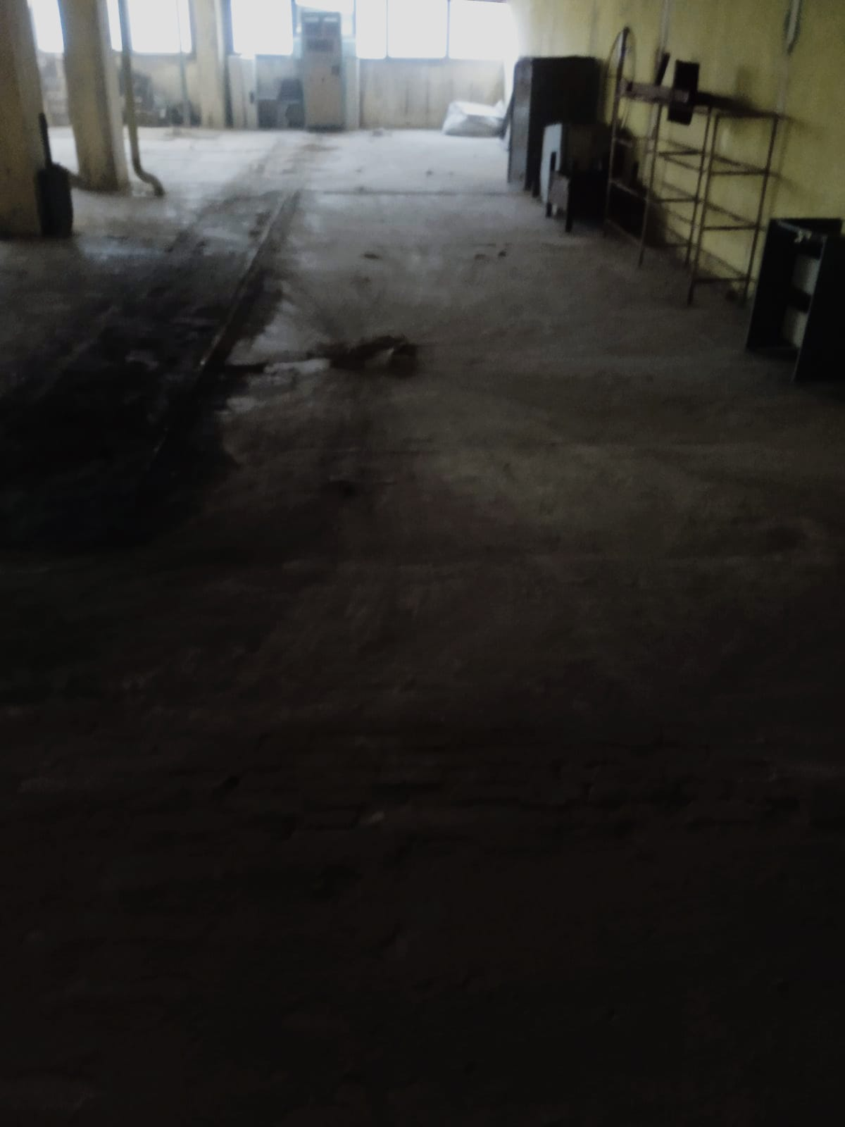
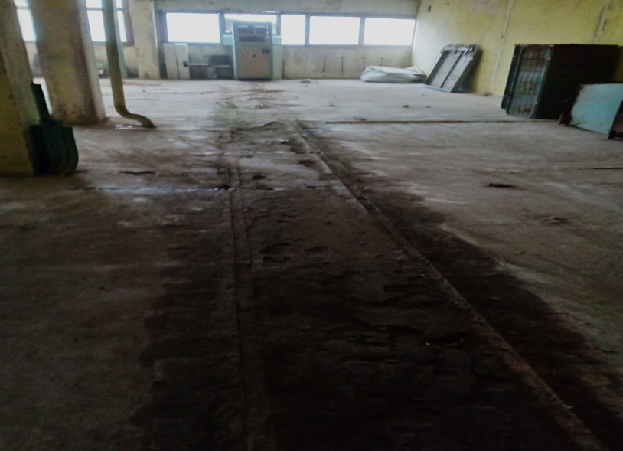
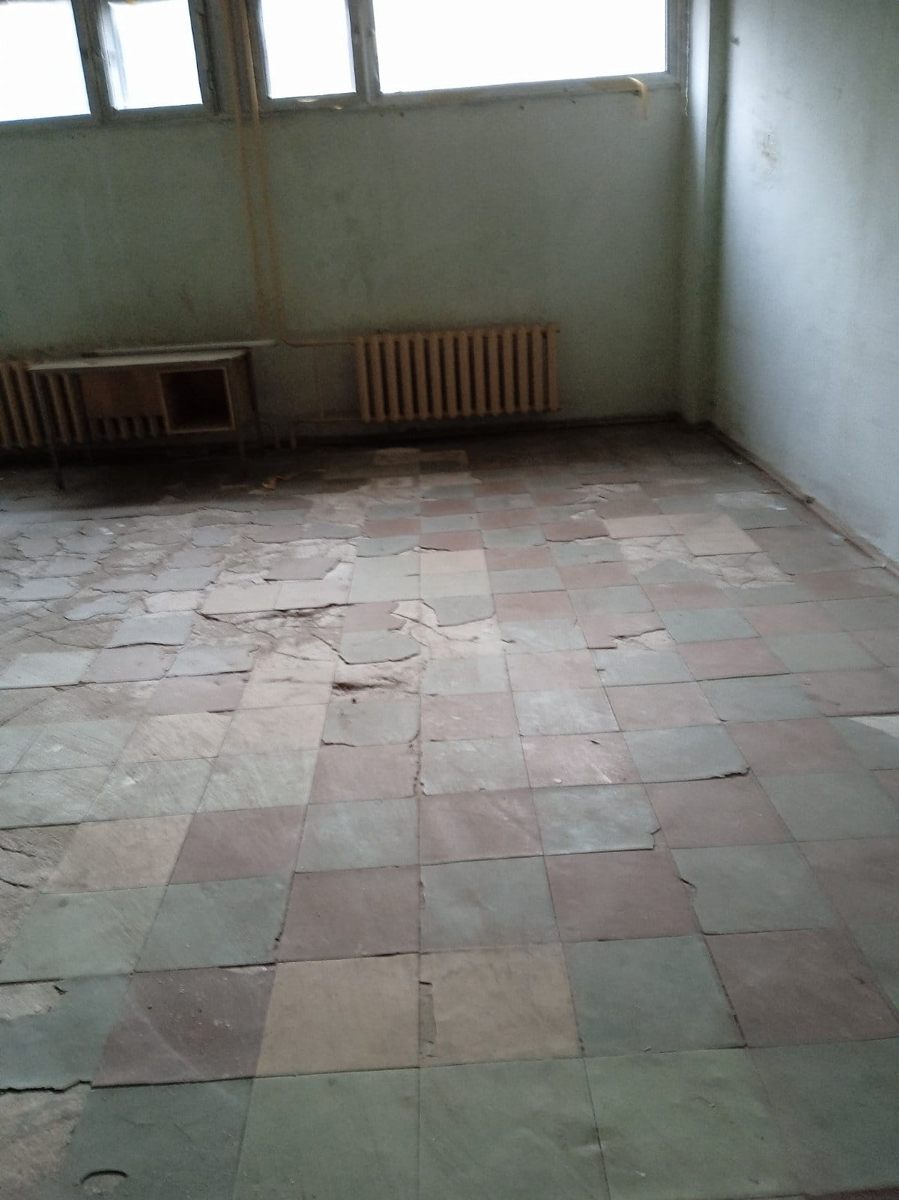
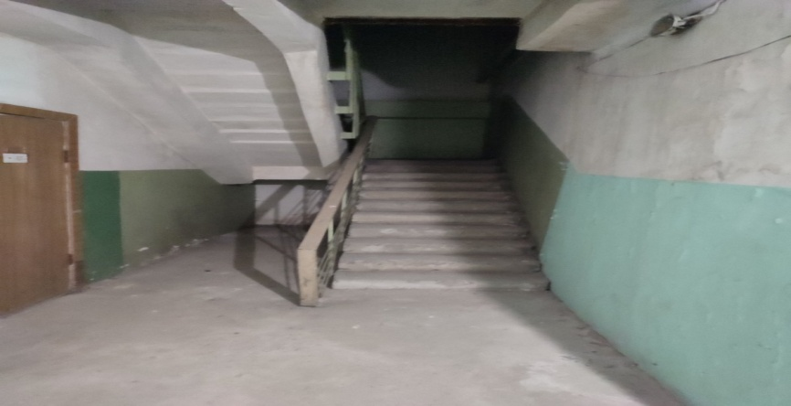
Предлагается к продаже Корпус № 4 левый блок, площадью 15 810.2 м2; помещения расположены на 1-8-м этажах

Slide 29
Производственный корпус № 4 средний блок

Slide 30
Производственный корпус № 4 средний блок
Здание расположено по адресу: Витебская обл., г. Новополоцк,
пр-д Измерительский, 6Б. Общая площадь – 13 829,4 м.кв.
Техническое описание здания.
Фундамент – блоки фундаментные.
Наружные стены – панели железобетонные, кирпич керамический.
Внутренние стены - кирпичи.
Перегородки – дерево, стеклоблоки, панели железобетонные, стекло, металл, кирпичи.
Крыша (кровля) – рулонные кровельные материалы.
Полы – древесноволокнистые плиты (ДВП), металл, паркет, бетон, плитка, мозаично-бетонное (террацевое).
Окна – металл, дерево, пластик.
Двери, ворота – ПВХ профиль, дерево, металл.
Инженерные системы: отопление – центральное, водоснабжение – централизованная система, электроснабжение – централизованная система, вентиляция с естественным побуждением, вентиляция с искусственным побуждением.
Лифты, крыльцо.

Slide 31
ПОЭТАЖНЫЕ ПЛАНЫ
1-Й, 2-Й ЭТАЖИ

Slide 32
Поэтажные планы 3-й, 4-й этажи

Slide 33
Поэтажные планы 5-й, 6-й этажи

Slide 34

Подвал

Slide 35
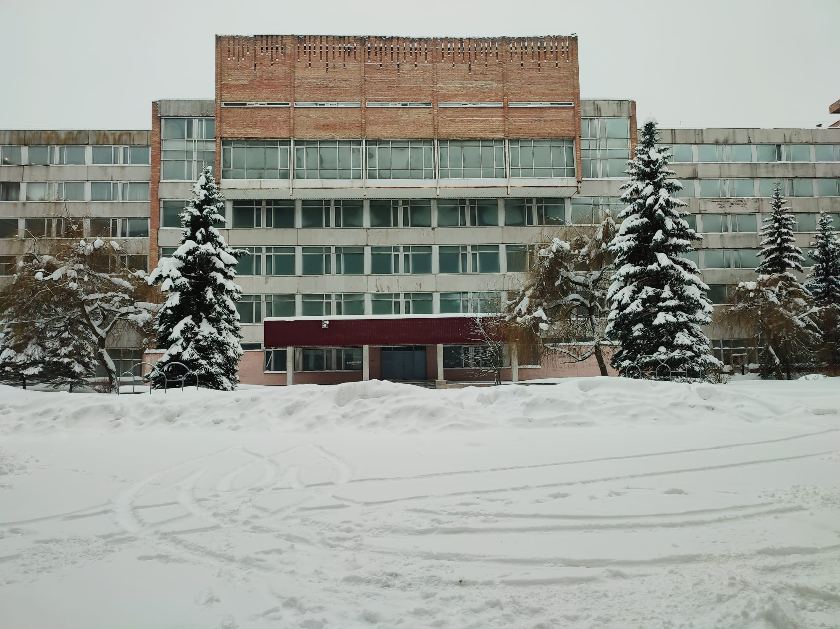
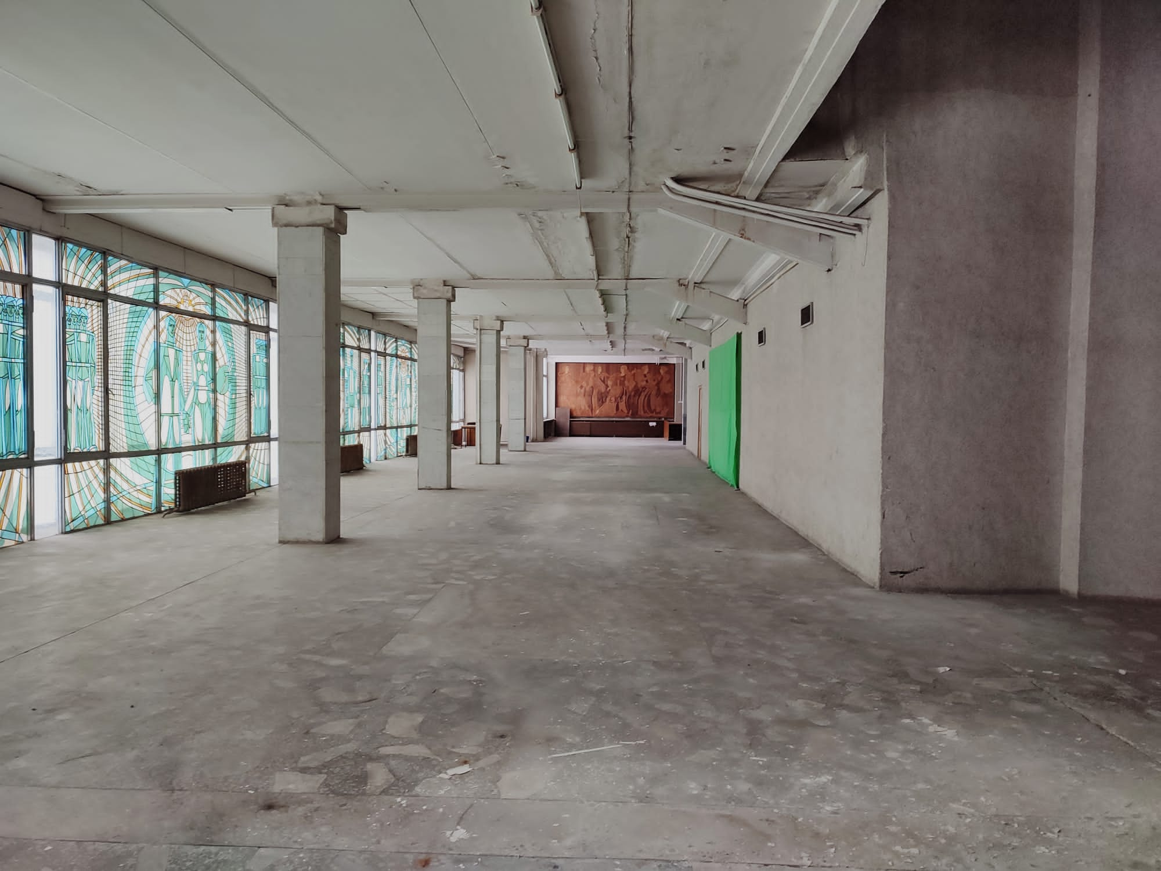
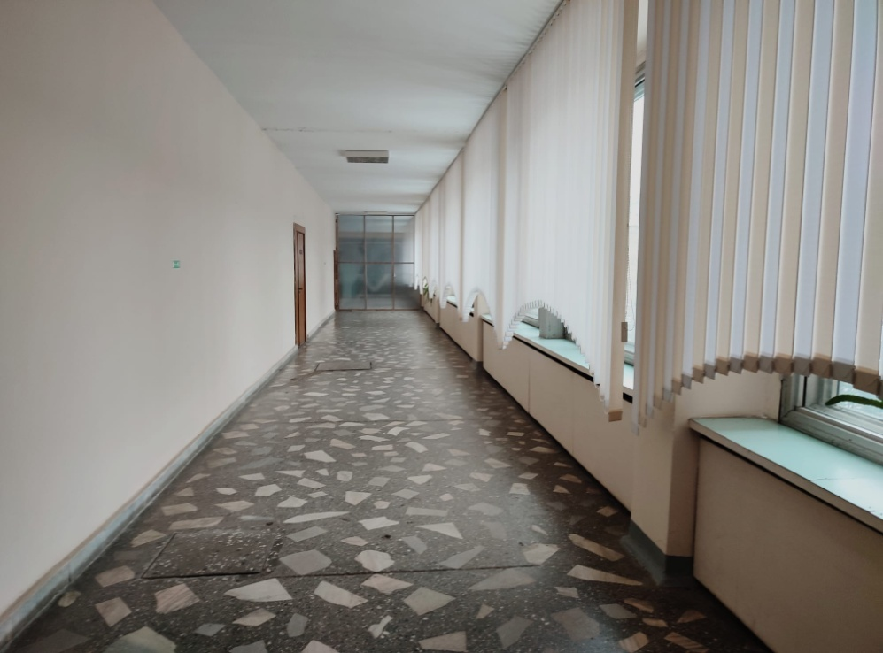
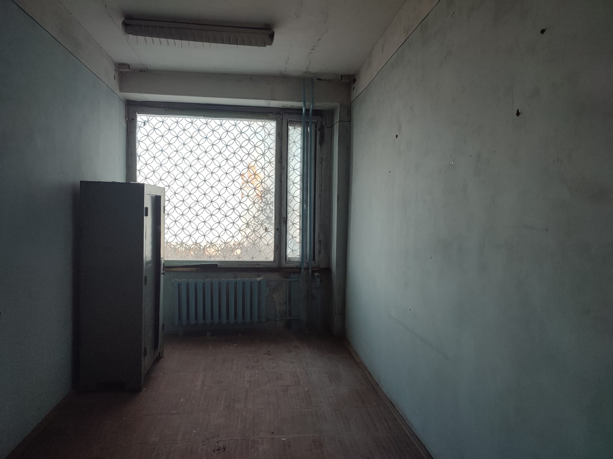

Slide 36
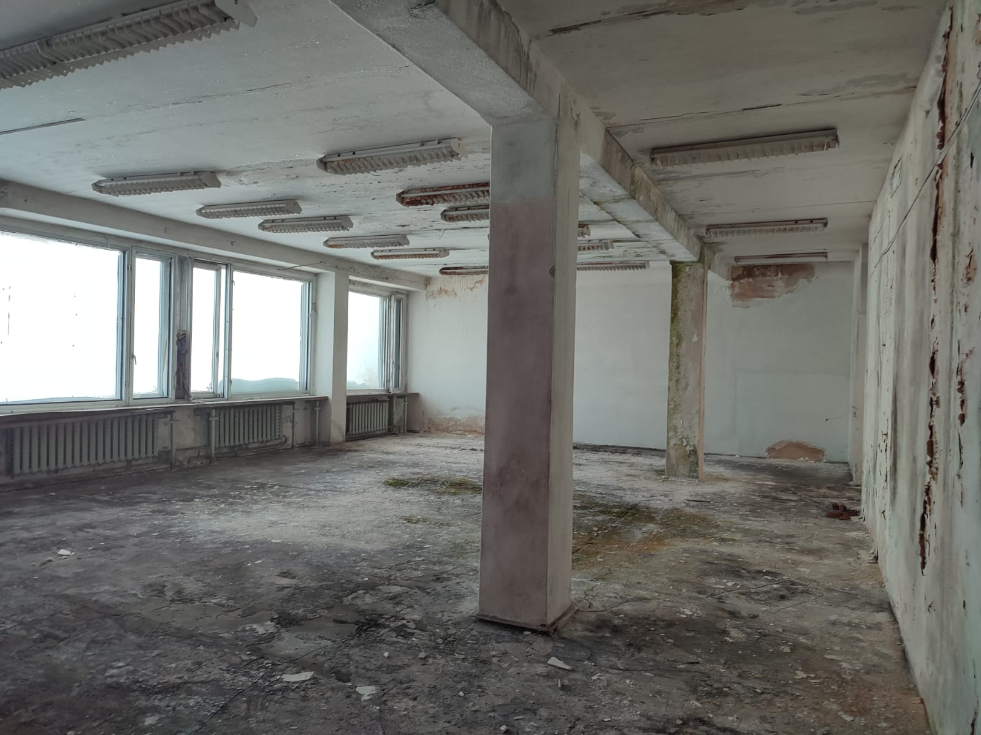
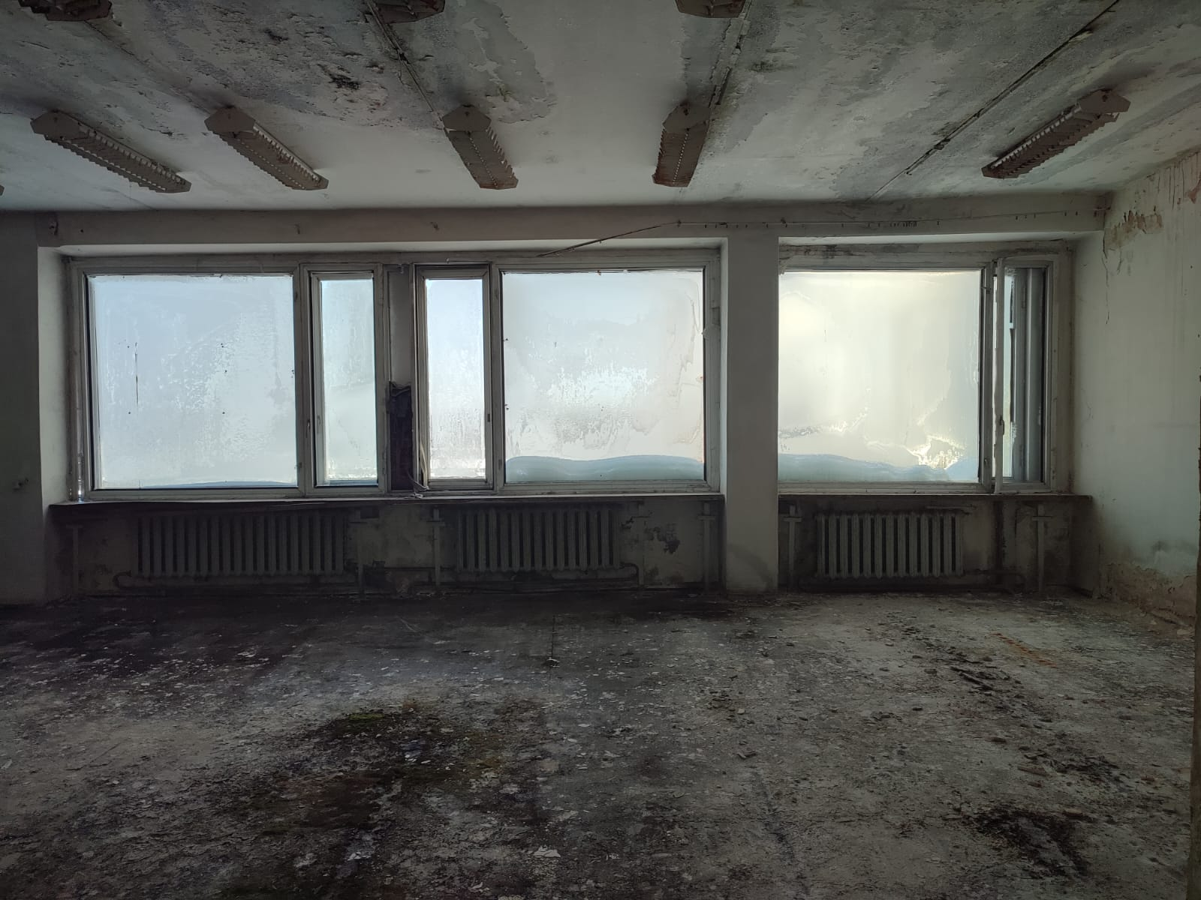


Производственный корпус № 4, средний блок - предлагаются к продаже помещения, площадью - 13 829,4 м2, расположенные
на 1-6-м этажах.

